Slide 1
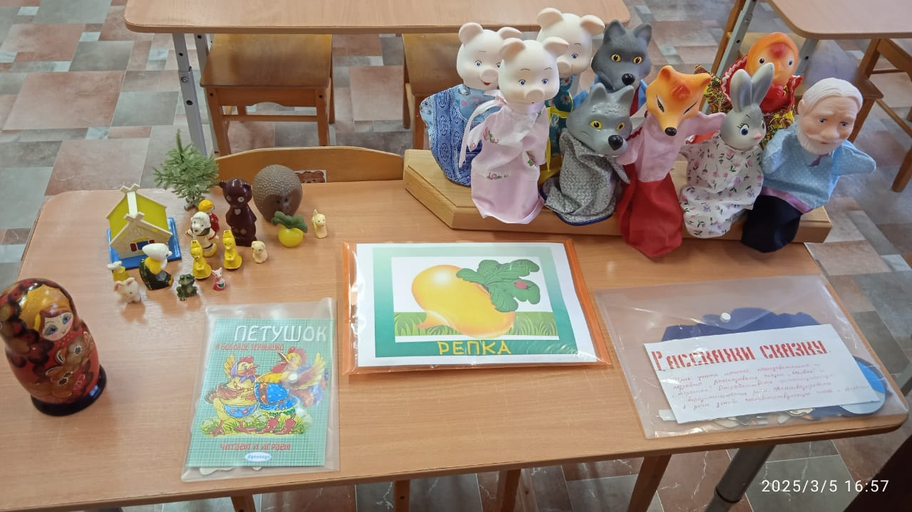
Роль театрализации в речевом и познавательном развитии детей
Консультация для педагогов
Молчанова Ольга Викторовна, воспитатель
2025 г.

Slide 2
Театрализованная деятельность:
помогает усвоению богатства родного языка, его выразительных средств
появляется живой интерес к самостоятельному познанию и размышлению
совершенствует артикуляционный аппарат
формируется диалогическая, эмоционально насыщенная речь
улучшается усвоение содержания произведения, логика и последовательность событий
дети получают эмоциональный подъём
способствует развитию элементов речевого общения: мимики, жестов, пантомимики, интонации, модуляции голоса
позволяет формировать опыт социального поведения
стимулирует активную речь

Slide 3
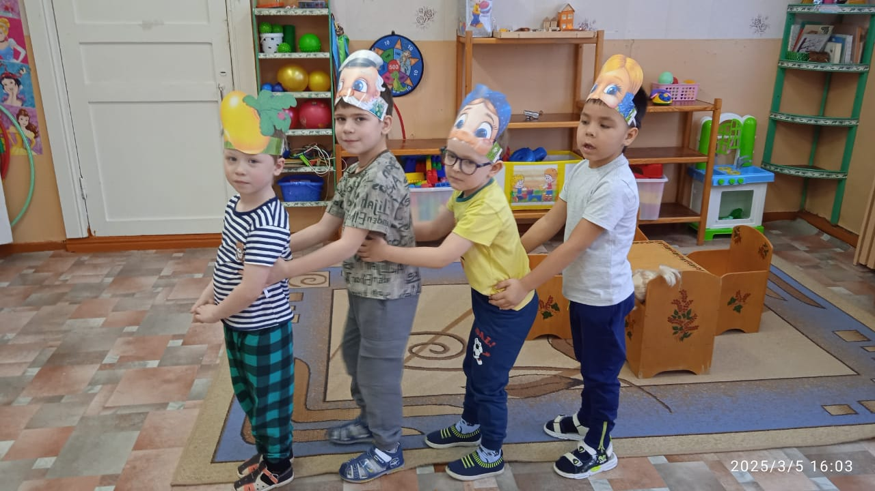
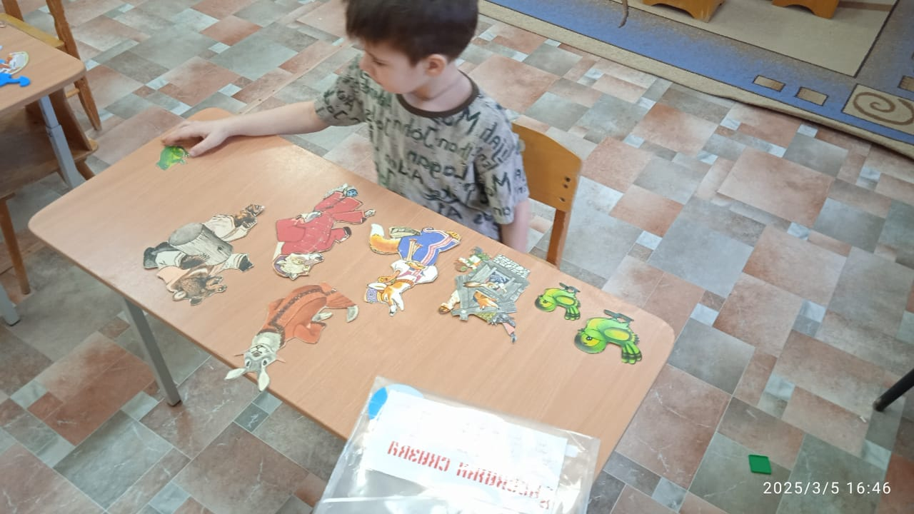
Театрализованные игры делятся на:
игры-драматизации
режиссерские игры.

Slide 4
Игра-драматизация
игры-имитации образов животных, людей, литературных персонажей;
ролевые диалоги на основе текста;
инсценировки произведений;
постановки спектаклей по одному или нескольким произведениям;
игры-импровизации с разыгрыванием сюжета (или нескольких сюжетов) без предварительной подготовки.

Slide 5
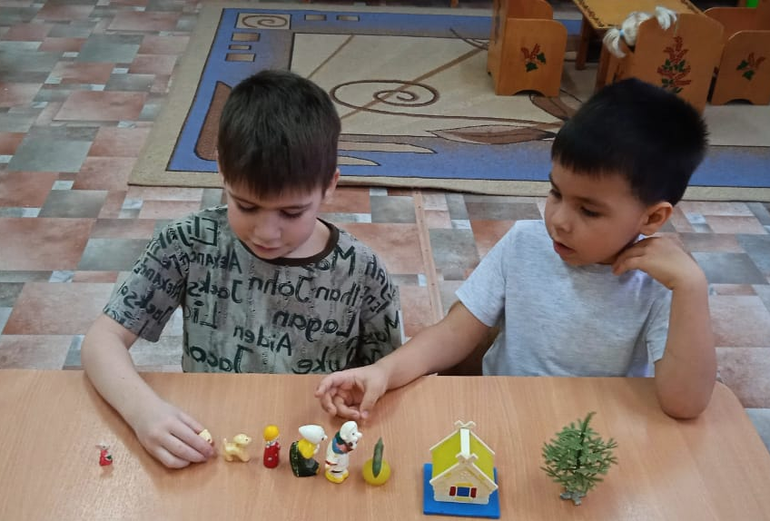
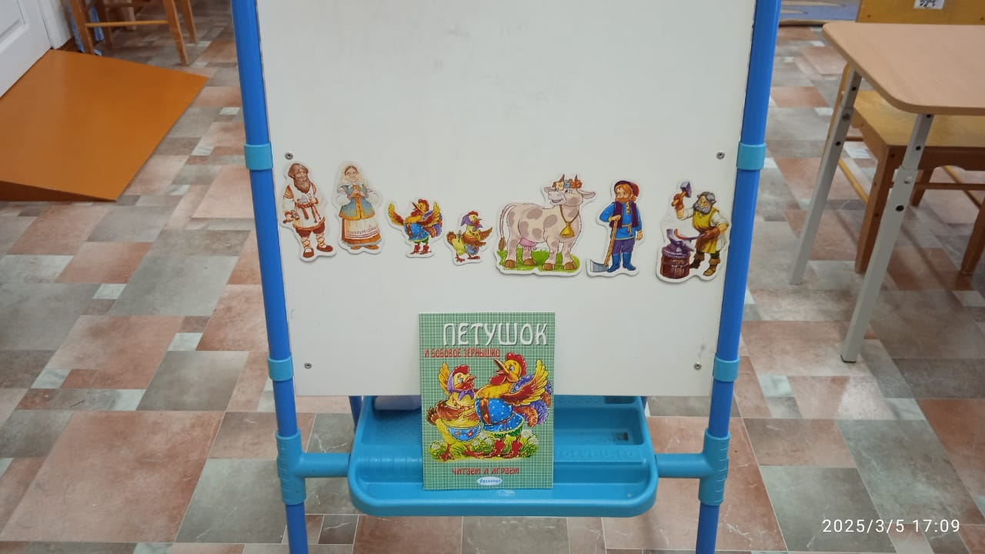
Режиссерская игра
настольный,
плоскостной и объемный,
кукольный (бибабо, пальчиковый, марионеток) и т.д.
катушечный;
ложковый;
баночный;
кулачковый и т.д.

Slide 6
Требования к организации театрализованных игр:
содержательность и разнообразие тематики;
каждодневное использование театрализованных игр во всех видах деятельности;
высокая инициативность дошкольников на стадиях подготовки и проведения;
взаимодействие детей между собой и взрослыми на всех стадиях организации театрализованной деятельности;
порядок и усложнение содержания тем и сюжетов, выбранных для игр, соответствие возрастным особенностям и возможностям дошкольников.

Slide 7
Формы и методы руководства театрализованными играми
Просмотр кукольных спектаклей;
Подготовка и разыгрывание разнообразных сказок и инсценировок;
Упражнения по формированию выразительности исполнения;
Игры драматизации.

Slide 8
Основными специфическими методами работы по совершенствованию творческой деятельности детей в театрализованной игре являются:
Метод моделирования ситуаций ;
Метод творческой беседы;
Метод ассоциаций.
Занятия строятся с помощью таких методических приёмов работы, как:
Рассказывание театрализованных героев о себе.
Рассматривание театральных атрибутов и действия с ними;
Загадки;
Ответы на вопросы педагога.

Slide 9
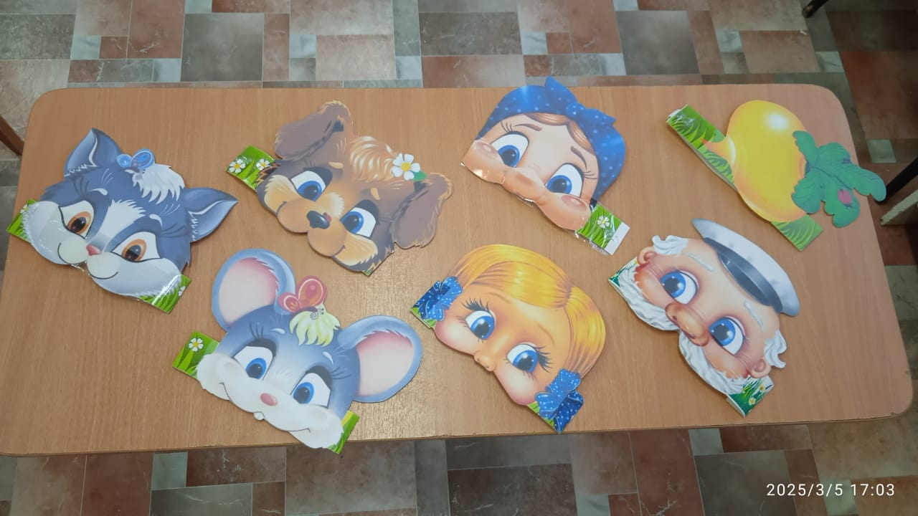
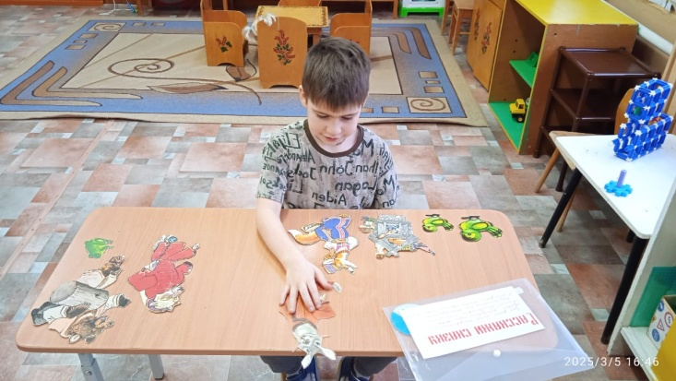
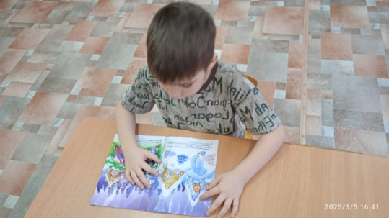
Система работы по развитию театрализованной деятельности делится на три этапа:
Художественное восприятие литературных и фольклорных произведений;
Освоение специальных умений для становления основных;
Самостоятельная творческая деятельность.

Slide 10
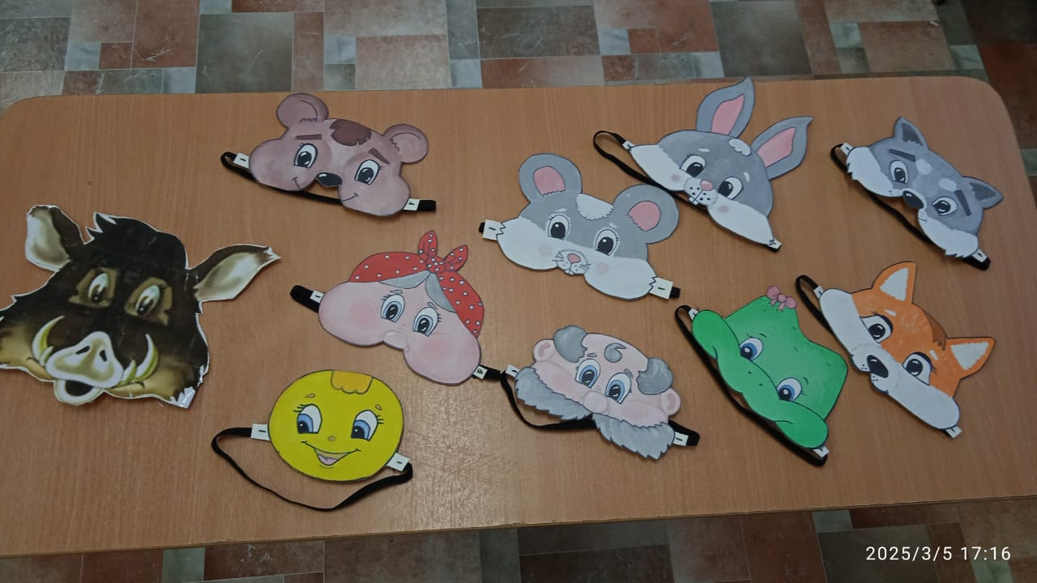
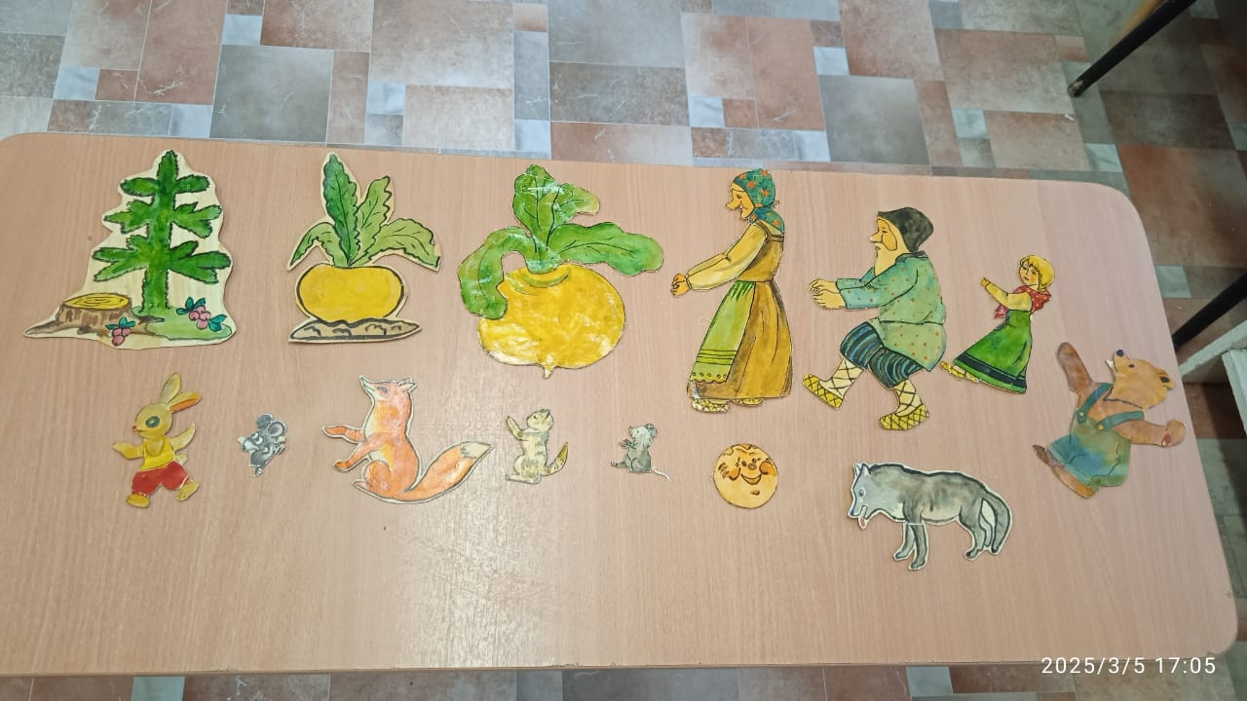
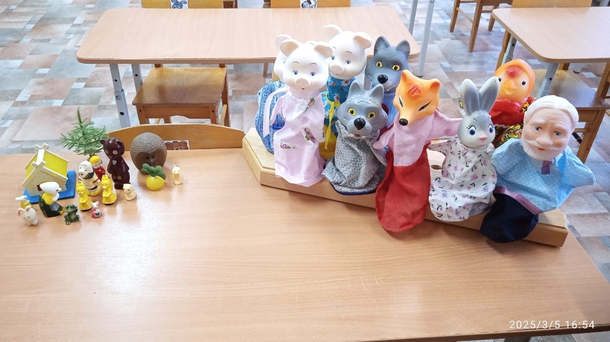
театрализованная деятельность даёт возможность использовать её как сильное, но ненавязчивое педагогическое средство развитию речи, ведь ребенок чувствует себя во время театрализованных игр раскованно и свободно

